Slide 1
客戶問卷
原先
作法
手動
手動
手動
手動
手動
客戶檔案
整理為 Excel檔
分派權責歸屬及 提供單位填寫
各單位資料 彙整及比對
有誤,及不足 資料追蹤
提供業務
RPA作法
手動
RPA
手動
手動
手動
客戶檔案
整理為Excel
公版檔
提供權責單位確認內容
各單位確認
資料是否增/修
有誤,及不足
資料追蹤
提供業務
附件1 空白表(無題目)
客戶需求彙整檔(公版)
附件2 測試樣本
(將變成一份完整檔)
抓”關鍵字”產出對應回覆、SOP名稱
使用：
附件2測試樣本
附件3資料庫
*預估減少一半作業時間

Slide 2
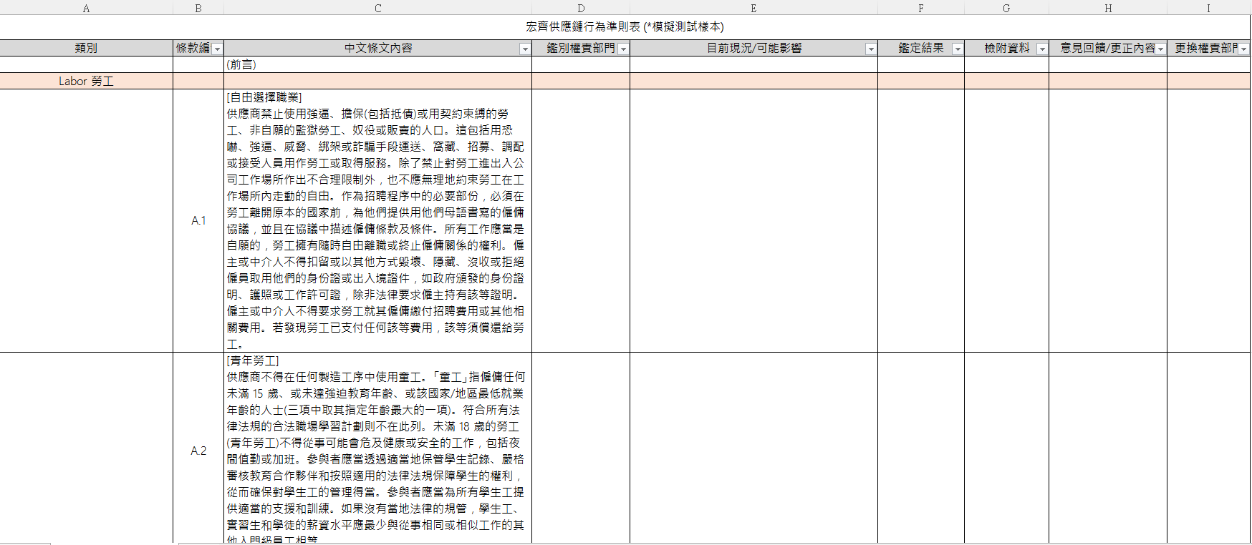
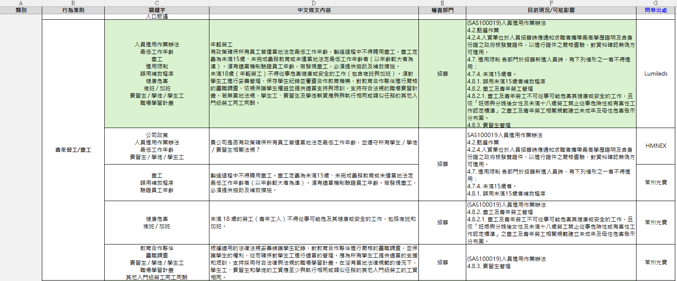
RPA操作步驟1
步驟：將附件2 - C欄的題目，透過關鍵字比對，比對附件3 - B欄、C欄，抓出資料庫中最相似內容所存放的欄位。
詢問技術問題：是否附件2 - C欄可以先比對附件3 - B欄(行為準則)，再接續比對附件3 - C欄(關鍵字)？機器人操作上是否會當機？
目的：因為有時候客戶問卷的題目，會先註明清楚是屬於哪一項RBA行為準則。而C欄關鍵字重複性高，若先比對B欄後跑出來的結果正確度更高。
關鍵字比對
附件2 測試樣本
附件3 資料庫

Slide 3
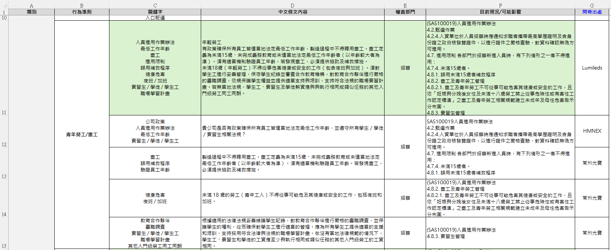
RPA操作步驟1
路徑舉例：
附件3 B欄
附件3 C欄
有相同
再比對
附件2 C欄
對照出：
關鍵字 重覆「次數」
最高者
關鍵字比對： 青年勞工
確定落在
C11-C15欄之間
關鍵字比對
附件2 測試樣本
無
重新比對
附件3 資料庫特別綠底的欄位：
彙整同一個行為準則中各個單題，回答的「最詳細」
彙整
為避免發生該題要用彙整版的回答，
但跑出單題的回答之情況：
故需要以關鍵字重覆「次數」最高
作為決策結果。
單題
附件3 資料庫

Slide 4
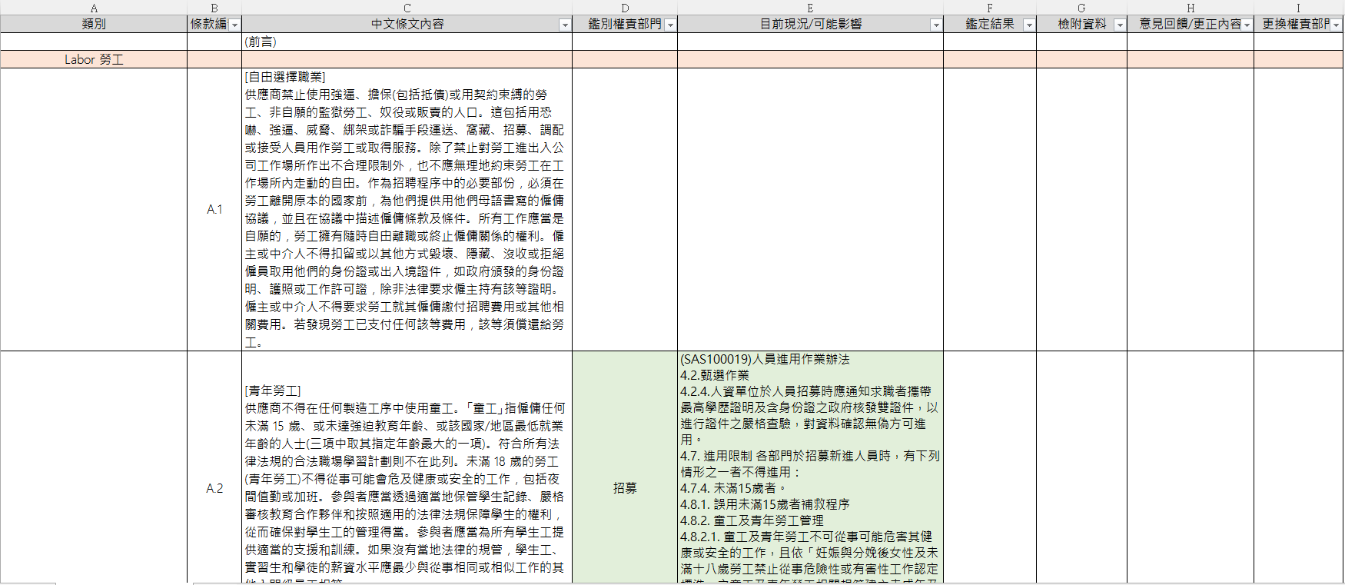
RPA操作步驟2
步驟：抓出資料庫中最相似內容所存放的欄位後，將附件3 - E欄(權責部門) 內容導入附件2 - D欄(鑑別權責部門)。以及將附件3 – F欄(目前現況/可能影響) 內容導入附件2 - E欄(目前現況/可能影響)
附件2 測試樣本
附件3 資料庫

